Slide 1
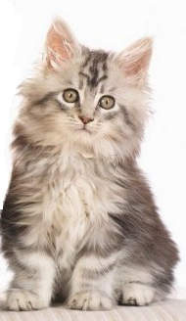
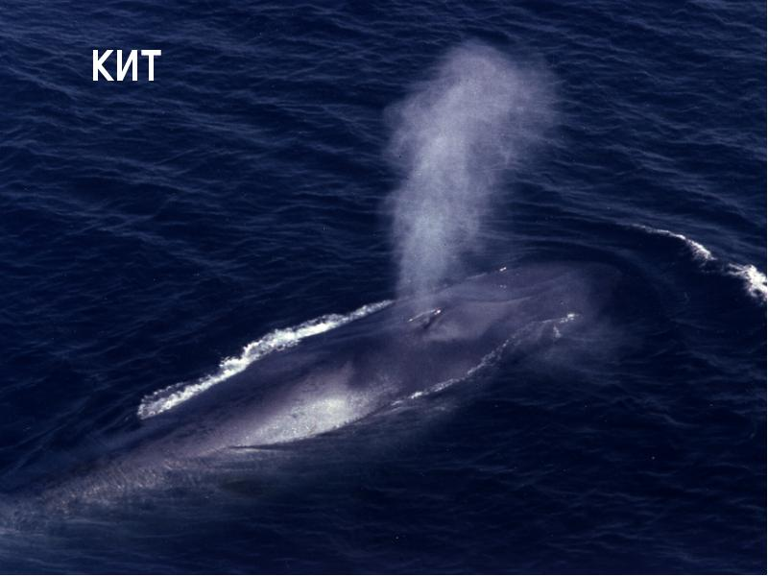
Кто поёт, закрывши рот?
Рот откроет — не поёт.
Ходит поступью неслышной,
Не боится темноты.
И хотя он в шубе пышной,
Любит греться у плиты.
Видишь: вспарывая волны
Чудо-рыбина плывёт
И фонтан воды огромный
Впереди себя несёт?

Slide 2
К

Slide 3
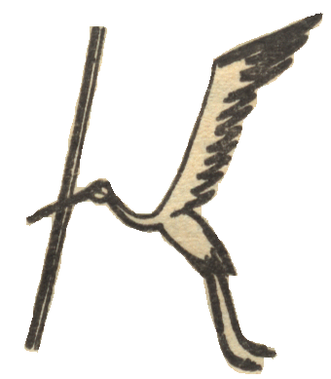
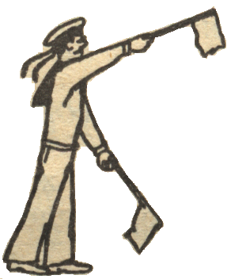
Кто отправляется в полет, В клюве веточку несет?
Сигнальщик держит
два флажка. С флажками он –
как буква К.

Slide 5
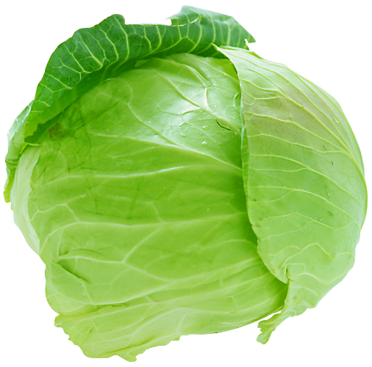
Расселась барыня на грядке,
Одета в грузные шелка.
Мы для неё готовим кадки,
А также соли полмешка.

Slide 6
Любят нос везде совать:
И чертить, и рисовать.
Всё раскрашивают сами
Разноцветными носами.

Slide 7
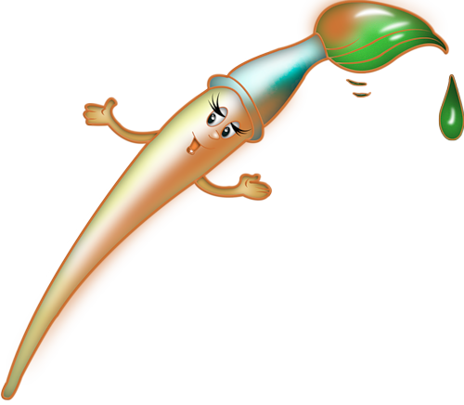
Это что тут за зверёк,
Ходит вдоль и поперёк?
В краске выпачканный нос,
Деревянный длинный хвост.

Slide 8
Я всё знаю, всех учу,
Но сама всегда молчу.
Чтоб со мною подружиться,
Надо грамоте учиться.

Slide 9
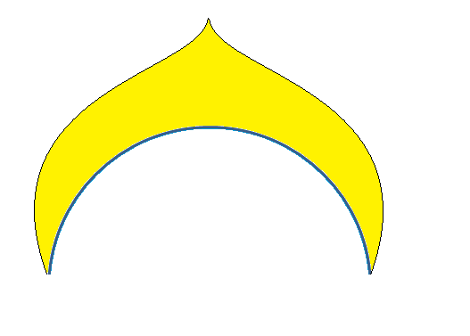
ПАРНЫЕ СОГЛАСНЫЕ
К
Г

